Slide 1
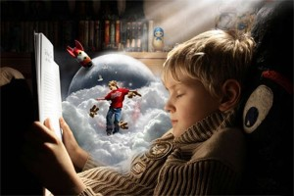
Сказкотерапия как метод психокоррекционной работы с детьми дошкольного возраста
Подготовила: Замурий З.С.
Ярославль 2016г.

Slide 2
Сказкотерапия - метод, использующий сказочную форму для интеграции личности, развития творческих способностей, расширение сознания, совершенствования взаимодействий с окружающим миром.

Slide 3
Задачи сказкотерапии
Развитие слухового и зрительного внимания
Развитие наблюдательности и зрительной памяти
Развитие аналитических способностей (умения сравнивать, обобщать, находить причинно-следственные связи)
Развитие фантазии и творческого воображения
Снятие эмоционального и физического напряжения
Развитие умения быстро переключаться с активной деятельности на пассивную
Развитие умения взаимодействовать с окружающими, совершенствование коммуникативных навыков

Slide 4
Сказки разделяют на традиционные (народные) и авторские. Народные сказки также делятся на несколько групп:
бытовые (например, <Лиса и журавель>);
сказки-загадки (истории на сообразительность, истории хитреца);
сказки-басни, проясняющие какую-нибудь ситуацию или моральную норму;
притчи (истории о мудрых людях или о занимательных ситуациях);
сказки о животных; мифологические сюжеты (в том числе истории про героев);
волшебные сказки, сказки с превращениями (<Гуси-лебеди>, <Крошечка-хаврошечка> и т.д.).

Slide 5
Привлекательность сказок для психокоррекции и развития личности ребенка заключается в следующем:
1. Отсутствие в сказках прямых нравоучений, назиданий.
2. Через образы сказки ребенок соприкасается с жизненным опытом многих поколений.
3. Отсутствие заданности в имени главного героя и месте сказочного события.
4. Ореол тайн и волшебства, интригующий сюжет

Slide 6
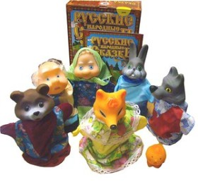
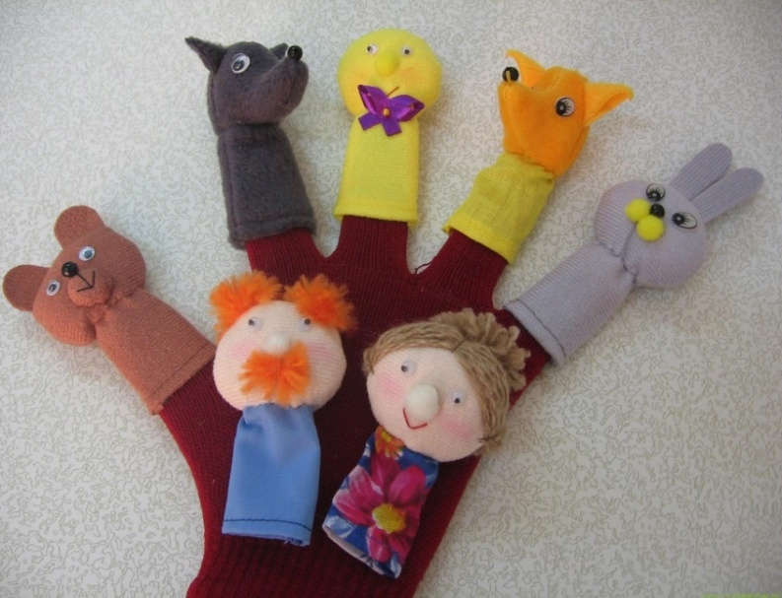
Оборудование для сказкотерапии:
Куклы бибабо
(перчаточные куклы)
Пальчиковые куклы

Slide 7
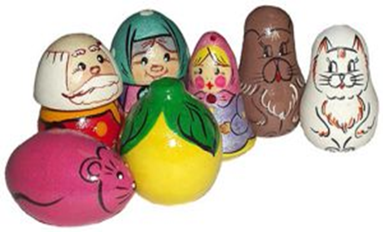
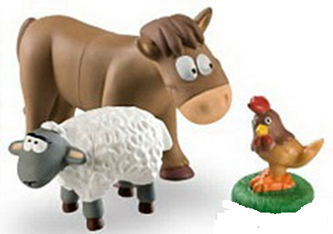
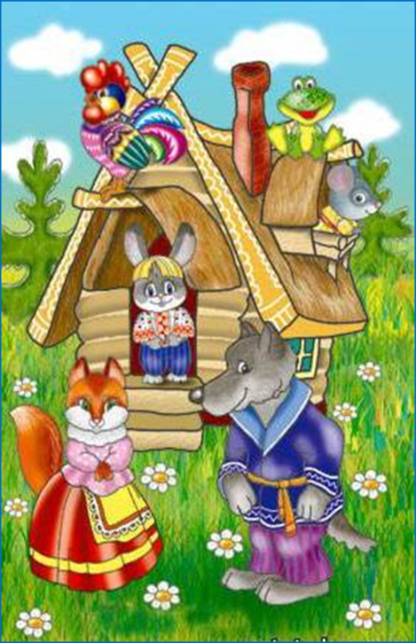
Оборудование для сказкотерапии:
Пластиковые и деревянные персонажи людей и животных
Красочные картины
по сюжету сказки

Slide 8
Этапы психокоррекционной работы со сказкой:
1. Ритуал «вхождения в сказку».
2. Чтение сказки. 3. Обсуждение сказки.
4. В конце занятия - ритуал «выхода из сказки».

Slide 9
1-ый этап работы: ритуал вхождения в сказку
Музыкальное сопровождение, которое поможет детям настроиться на сказку.
Можно использовать музыкальную игрушку, волшебную палочку или волшебный ключ от сказки.
Игра «Волшебный клубочек», или стих «Сказка в гости к нам пришла, нам встречать её пора!», также новую сказку можно «случайно найти» в сказочной шкатулке, под «волшебным ковром» или в гости приходит Иван-Царевич (кукла бибабо) и приносит письмо. Дети заинтригованы и просят: «Почитайте! Почитайте!»

Slide 10
2-й этап работы – чтение сказки:
Например, сказка: «Как мышонок стал храбрым». Далее читаем сказку полностью, без обсуждения – это первый вариант работы.
Или 2-ой вариант: в процессе чтения можно останавливаться на наиболее важных фрагментах и задавать вопросы.
Вопросы по анализу сказки:
Почему боялся мышонок?
Помог ли ему справиться со страхом зайчик?
Почему не помог?
Как справились со страхом звери?
Чему удивился Крыс?

Slide 11
3-ий этап работы обсуждение сказки:
Вместе с детьми обсуждаем - кого называют храбрым, кого трусливым; чем отличались герои друг от друга. Дети демонстрируют, сначала как ведет себя мышонок, как он боится, какое выражение его лица, а затем зайчик. Далее вспоминаем случаи, когда мы боялись и что при этом чувствовали. А когда были храбрыми, смелыми? Сравниваем эти чувства. Далее мы проговариваем, что ощущаем в разных состояниях. Какого цвета может быть страх, злость, трусость? Как они звучат, как пахнут? Одновременно анализируем, что ожидает человека, который не измениться. А затем дети рассказывают как они в реальной жизни встречаются с чувством страха, тревоги, переживаний, какие поступки помогают справиться и стать храбрее.

Slide 12
Ритуал выхода из сказки:
1-ый вариант: Мелодия для выхода из сказки.
Вариант 2-ой: Дети стоят в кругу и
проговаривают: «Мы стоим рука в руке – вместе мы большая лента, можем мы большими быть, можем маленькими стать, но один никто не будет».
Вариант 3-ий: Собрались все дети в круг.
Я - твой друг и ты - мой друг!
Дружно за руки возьмёмся
И друг другу улыбнёмся.
Вариант 4-ый: «Мы берем с собой всё самое важное, что было сегодня с нами, всё, чему мы научились».

Slide 13
ВЫВОД: «СКАЗКОТЕРАПИЯ в ДОУ»:
Это способ воспитания у ребенка особого отношения к миру, принятого в обществе, способ передачи ребенку необходимых моральных норм и правил, общечеловеческих ценностей.
В процессе слушания, придумывания и обсуждения сказки у ребенка развиваются фантазия, творчество. Он усваивает основные механизмы поиска и принятия решений.
Работа со сказкой направлена непосредственно на лечение и помощь ребенку. Создаются условия, в которых ребенок, работая со сказкой (читая, придумывая, разыгрывая, продолжая), находит решения своих жизненных проблем. Учится преодолевать трудности, бороться со страхами.

